Slide 1


Hartile turistice ale T.C.R.
Avântul turismului montan în România
Cluj–napoca 2012
Bogdan Olariu
Facultatea de Geografie – Universitatea din București

Slide 2
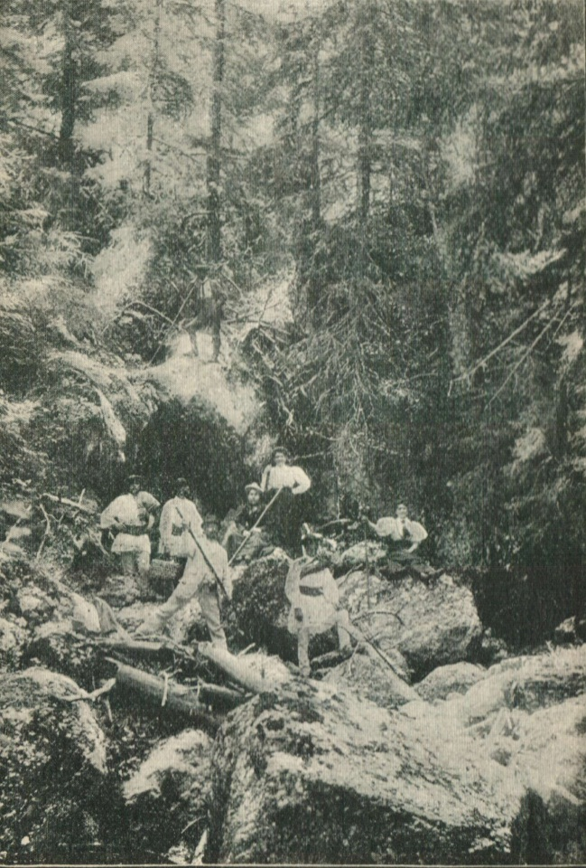
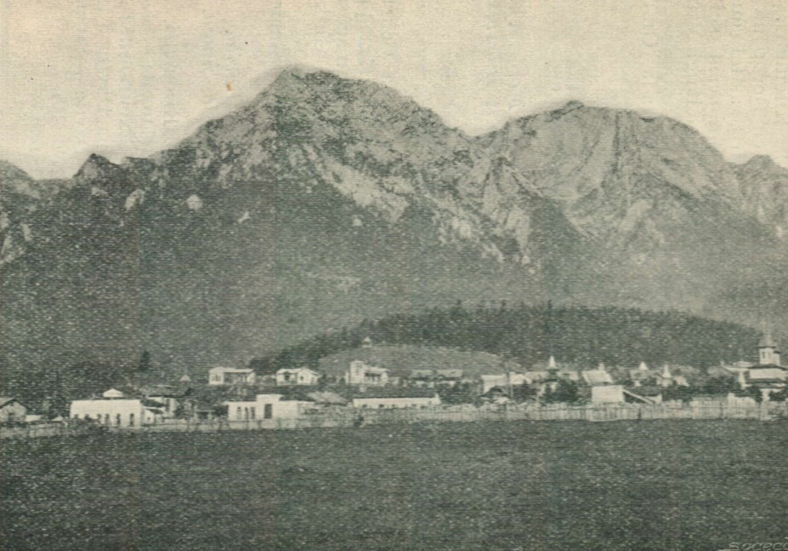
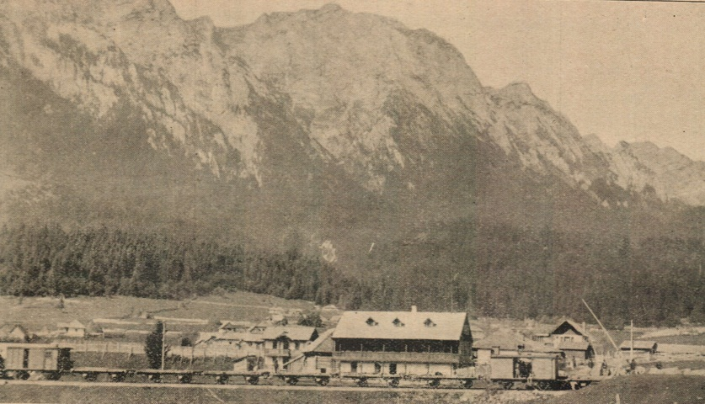
Turismul montan ca mijloc de recreere
Abruptul Caraimanului văzut din Bușteni
Excursioniști pe Valea Cerbului
Cătunul Bușteni și abruptul Caraimanului

Slide 3
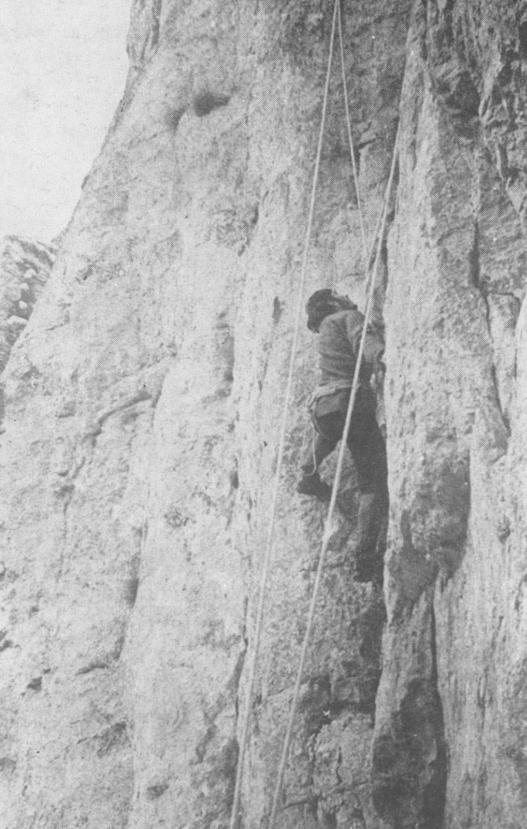
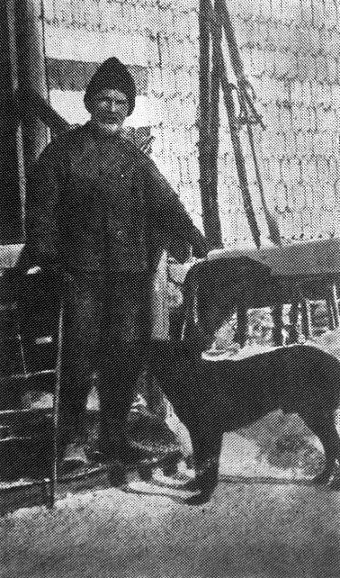
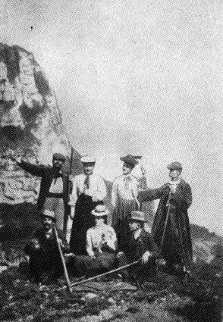
Formarea primelor asociatii turistice
S.K.V. (Societatea Carpaților Transilvaniei) 1872
Societatea Carpatină Sinaia 1893
Societatea Turiștilor din România
Hanul Drumeților 1920
etc
Călăuza Moș Butmăloiu
Alpinism la începutul sec. XX
Excursioniști în Bucegi, 1902

Slide 4
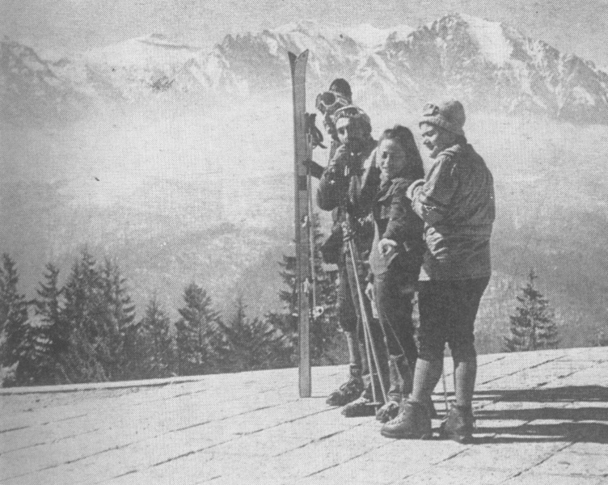
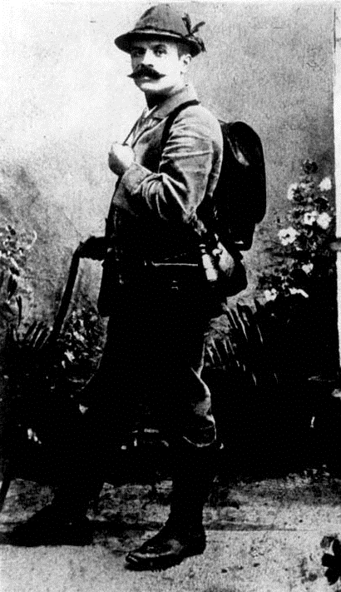
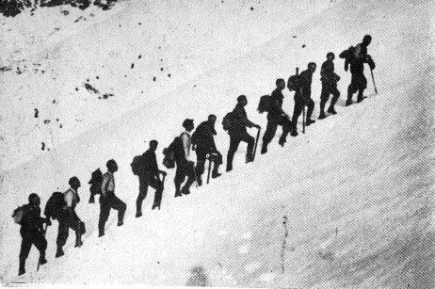
Dezvoltarea turismului montan
Schiori pe Clăbucetele Predealului
Echipament montan la 1904

Slide 5
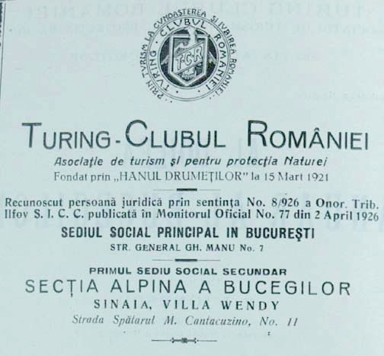
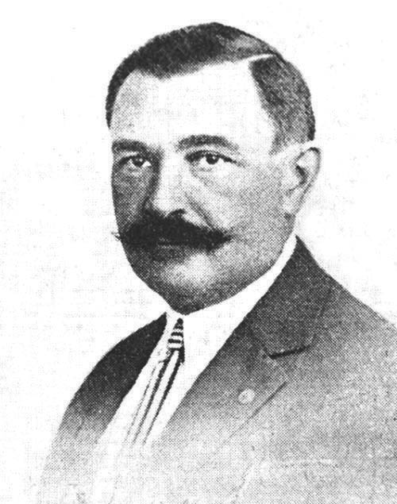

Fondarea Turing-Clubul Romaniei
Asociatie de turism si pentru protectia naturii
O asociație turistică cu valențe culturale, cu acțiuni educative, naționaliste, economice și sportive.
Scopul propus era acela de a face cunoscută frumusețea locurilor din România și de a încuraja pe toți oamenii la drumeții în mediile naturale și culturale.
“De aceea mă adresez vouă, tineri studioşi, închişi în majoritatea voastră în oraşe mari şi nesănătoase. Mergeţi la munte! duceţi-vă în vacanţe şi sărbători la munte, cu orice sacrificiu, în contra oricăror greutăţi. Cercetaţi muntele, cunoaşteţi-l şi legaţi-vă de el; iubiţi-l! adoraţi-l! respectaţi-l!
Cel ce cultivă muntele, se urcă spre un nesecat isvor de lumină, de frumuseţe, de măreţie, de sănătate, de emoţii tari şi minunate. Pericolele şi ostenelile muntelui ne formează caracterul, căci ne învaţă solidaritatea; ne oţelesc voinţa făcându-ne generoşi şi desinteresaţi.”
Actul de fondare al T.C.R.
Mihai Haret 1884-1940

Slide 6
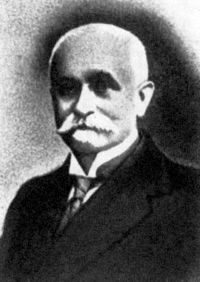
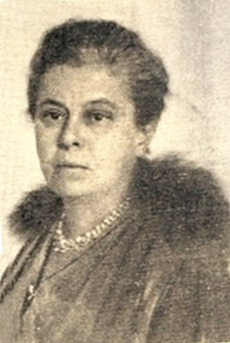
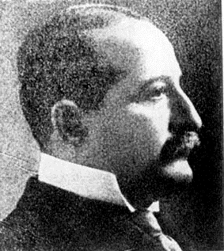
Nicolae Bogdan
Bucura Dumbravă
Take Ionescu

Slide 7
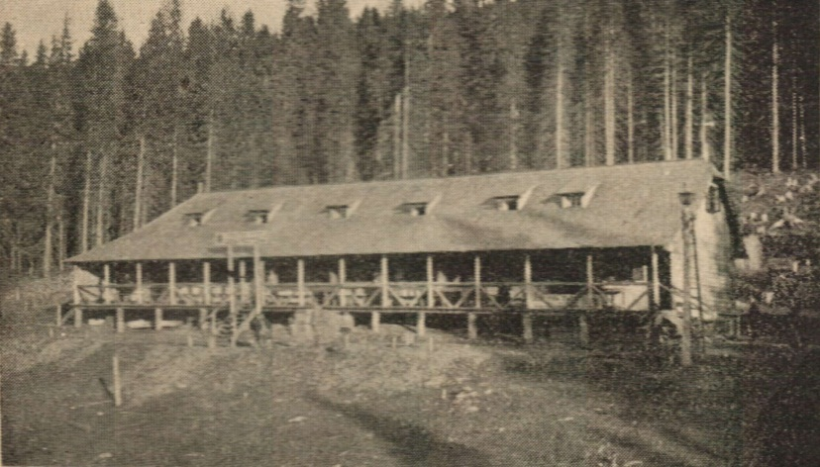
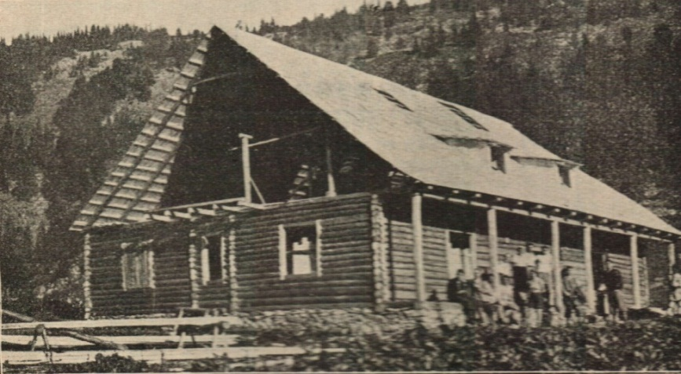
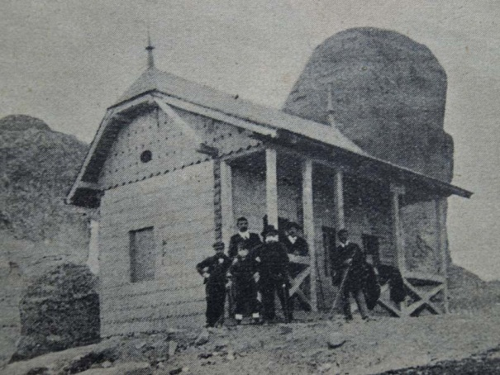
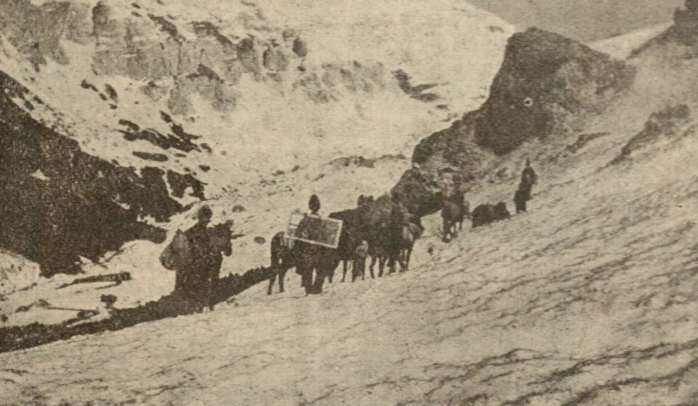
Realizarile T.C.R.-ului
12 secții și filiale în toată țara
Peste 4000 membri
20 de case de adăpost
O publicație periodică anuală (1934-1947)
Cărți, ghiduri și hărți turistice
Peste 1200 km de poteci amenajate și marcate
Campanii susținute pentru protecția naturii și a mediului înconjurător
T.C.R. (1926-1948) a încercat și a reușit să dinamizeze mișcarea turistică din întreaga țară.
Cabana Pietrele în construcție (1906)
Cabana Peștera 1930 (Bucegi)
Casa de la Vf. Omu (1926)
Transportul materialelor la casa Omu

Slide 8
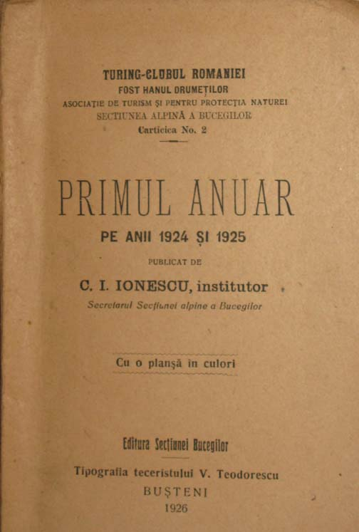

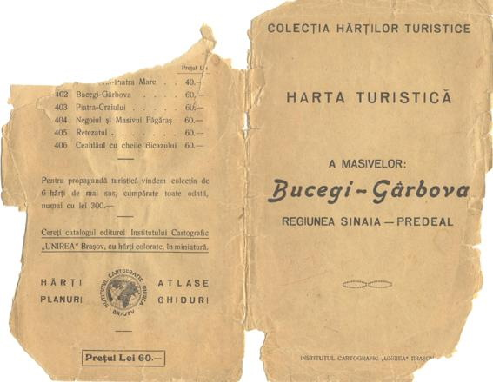
Publicatiile T.C.R.

Slide 9
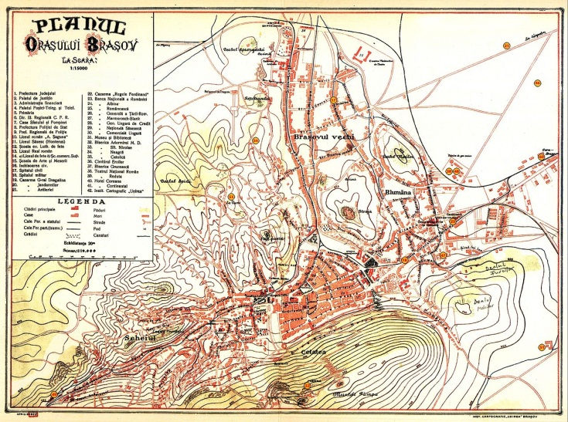
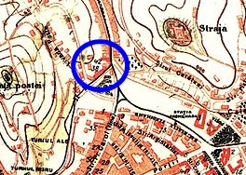
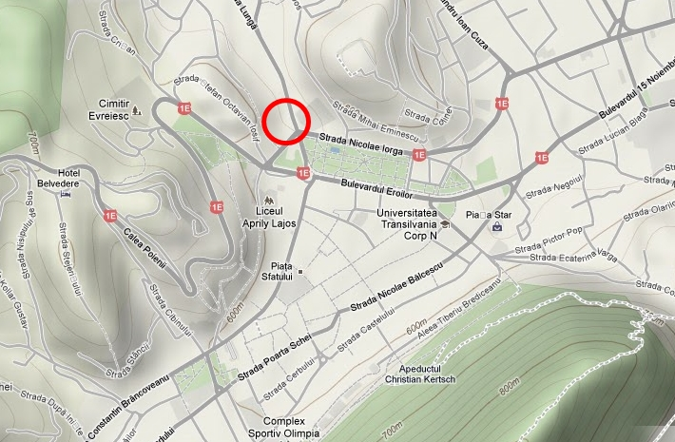
Institutul cartografic “unirea” Brasov

Slide 10
Lista hartilor publicate sub egida T.C.R. la Institutul cartogafic “Unirea” Brasov între anii 1930 – 1940:
Postăvarul și Piatra Mare
Piatra Craiului (Zărnești – Bran – Rucăr)
Bucegi și Gârbova
Ceahlăul (Cheile Bicazului și Lacul Roșu)
Retezat (Godeanu și Țarcu)
Negoiul (cu masivul Făgărașului)

Slide 11
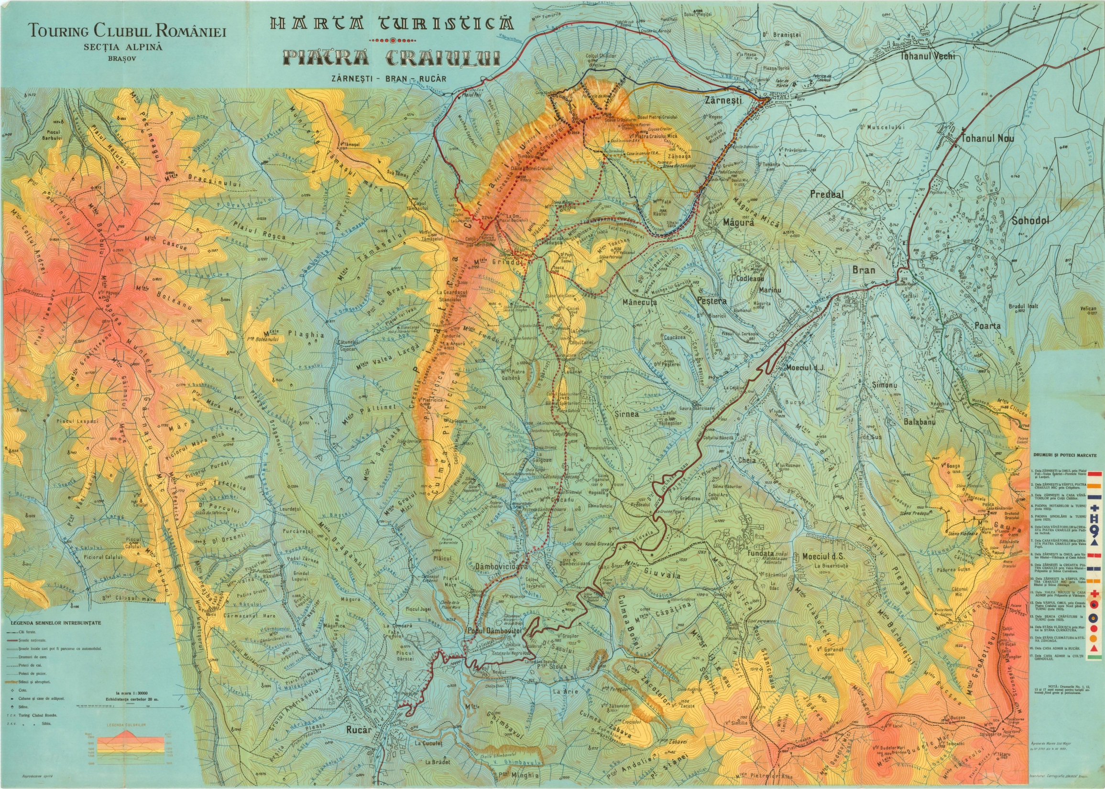

Slide 12
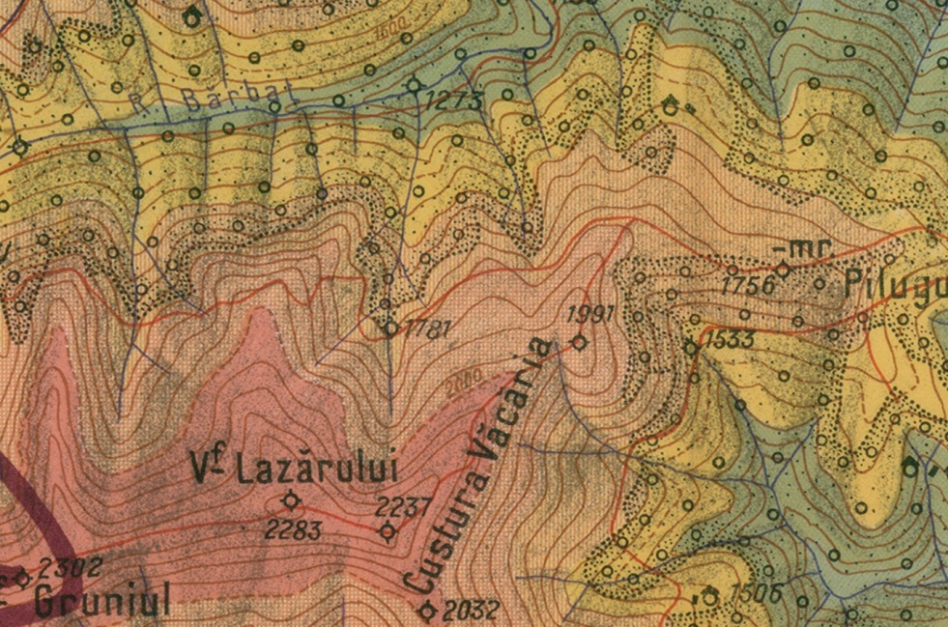
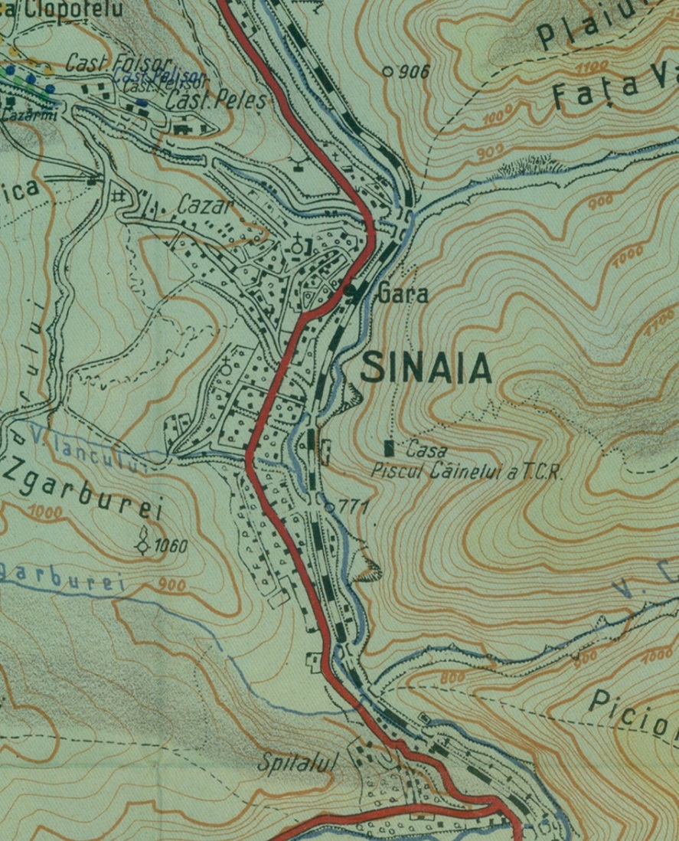
Masivul Retezat (detaliu)
Reprezentarea așezărilor
– orașul Sinaia (1934) –

Slide 13
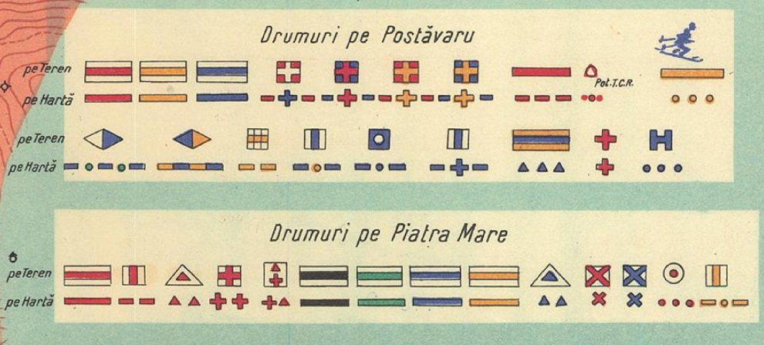
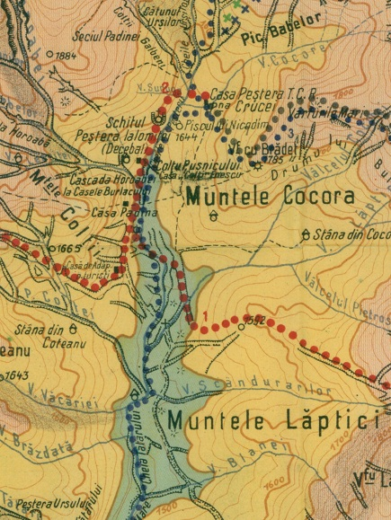
Marcaje folosite la 1930
(detaliu din legenda hărții Postăvarul și Piatra Mare)
Marcarea potecilor pe harta Bucegi-Gârbova

Slide 14
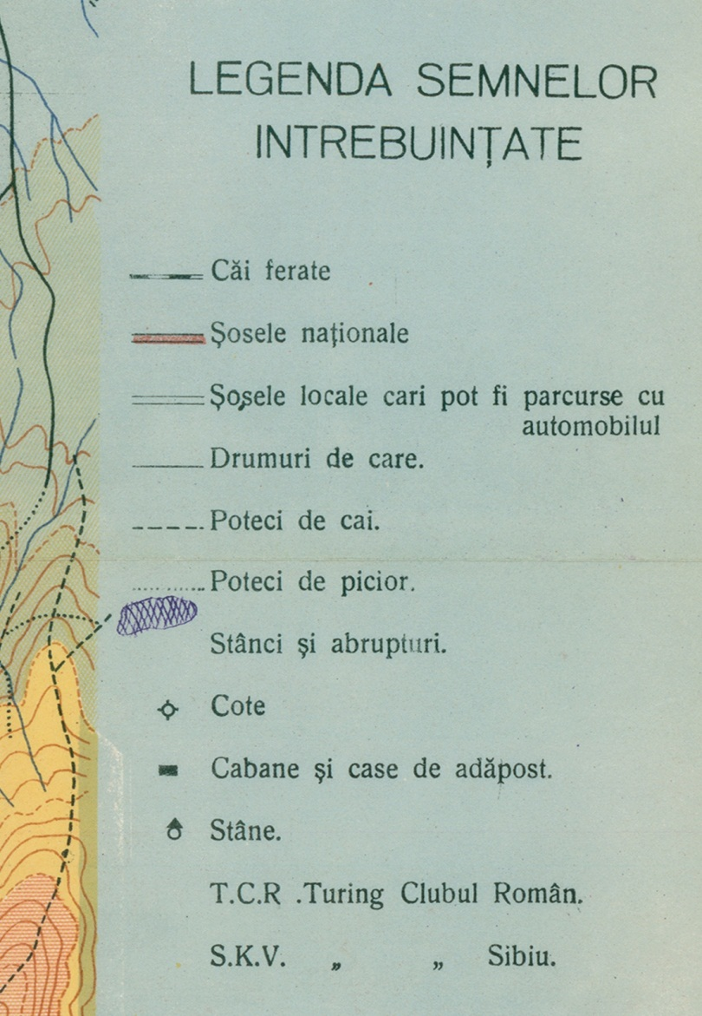
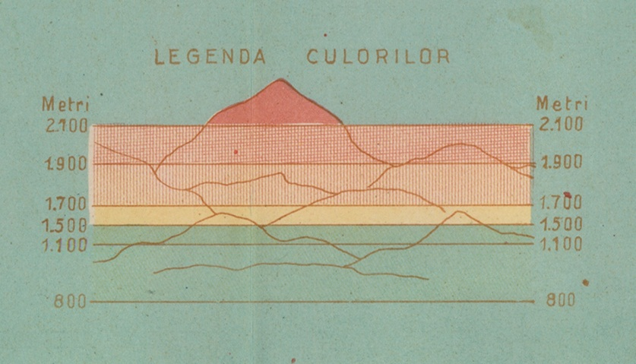
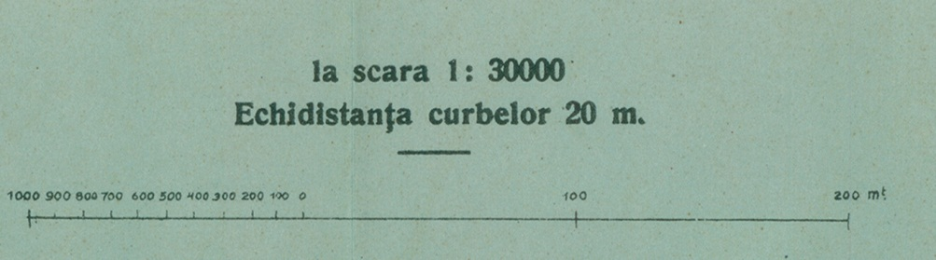

Slide 15



Cartușe folosite pe hărțile T.C.R.

Slide 16
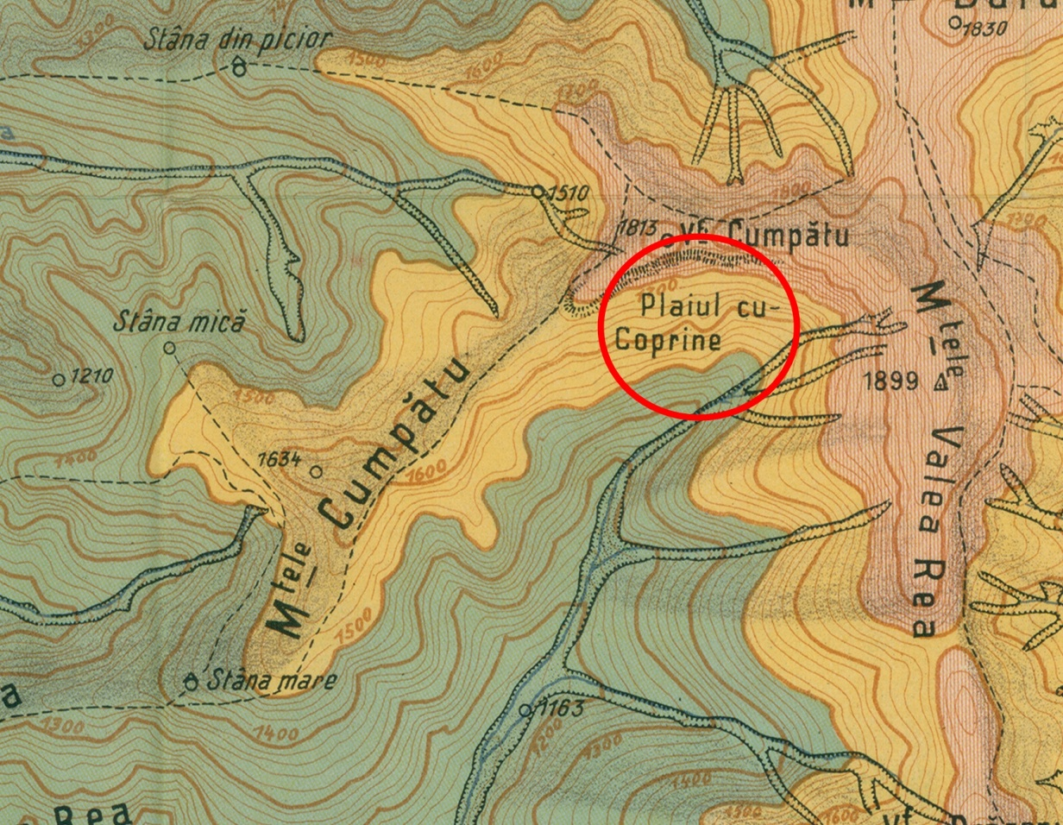
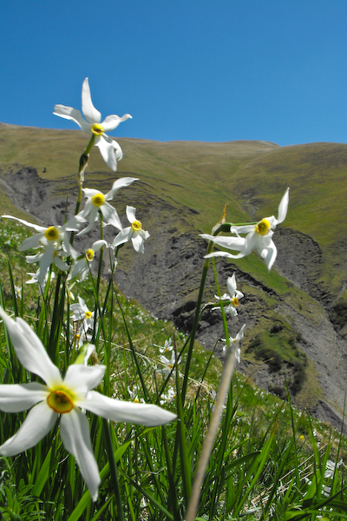
Plaiul cu Coprine din M. Gârbova (1934)
Narcisus L. Angustifolius
(narcise pe versantul sudic al M. Cumpătu)

Slide 17
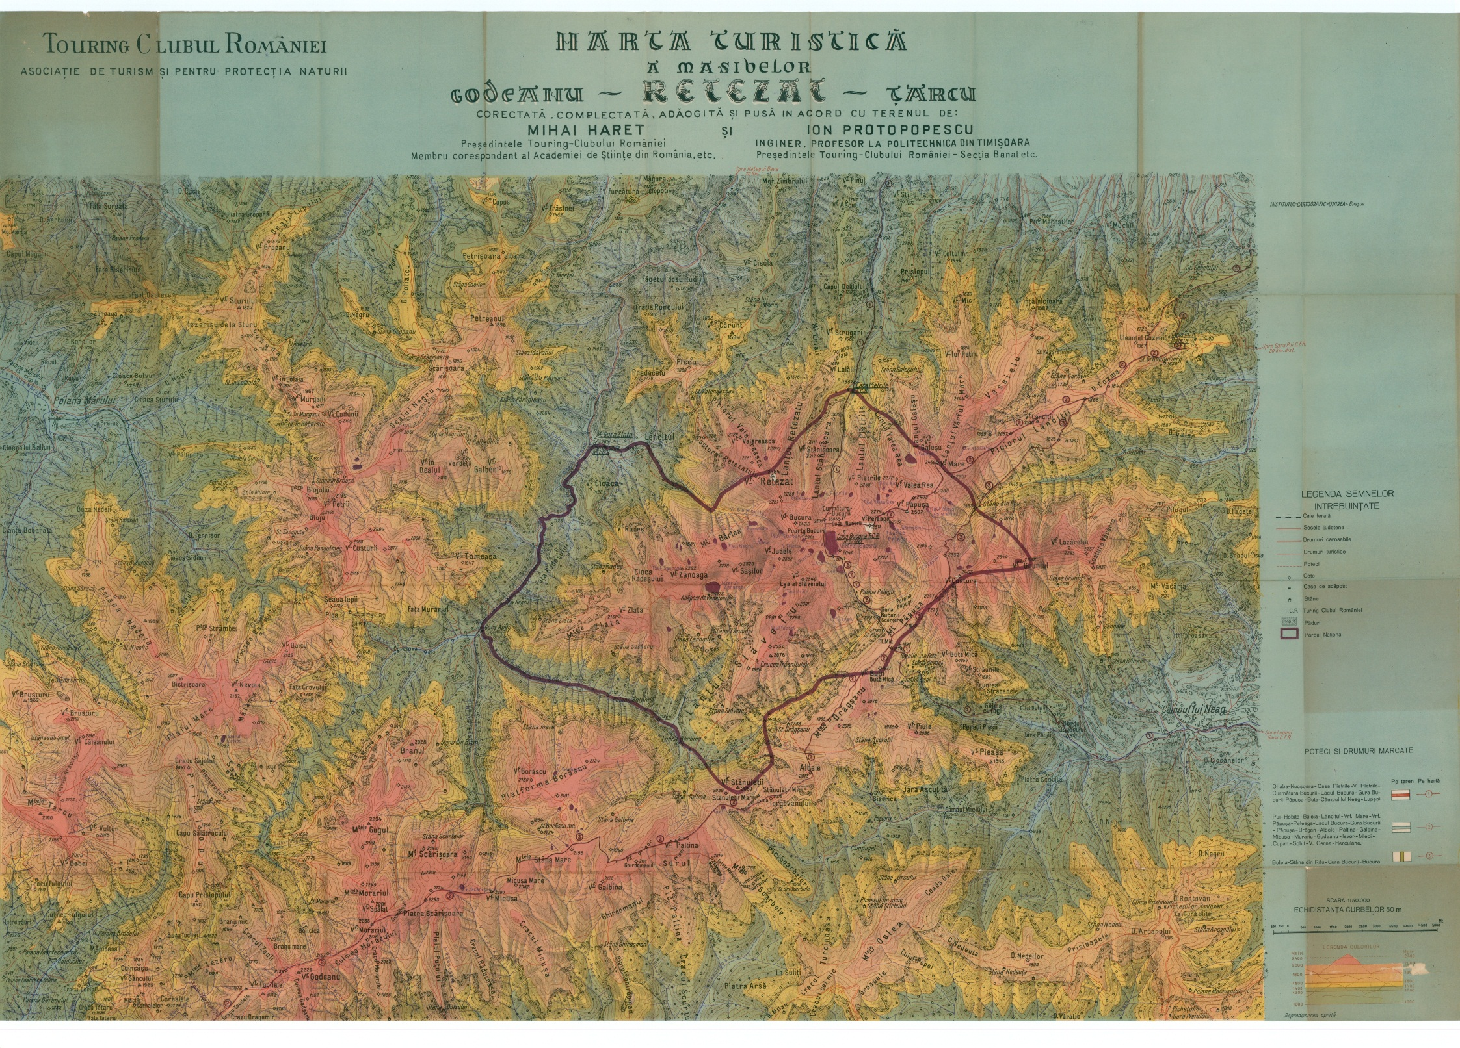

Slide 18
concluzii
Hărțile Turing-Clubului României au reprezentat un pas important în dezvoltarea turismului montan din țară
Materialul cartografic prezintă acuratețe, fiind editat la un institut cu prestigiu
Hărțile prezintă o deosebită valoare și originalitate, atât prin tehnica redării reliefului și a diferitor elemente, cât și prin bogăția toponimică afișată
Hărțile pot fi folosite cu succes în studiile de cartografie istorică

Slide 19
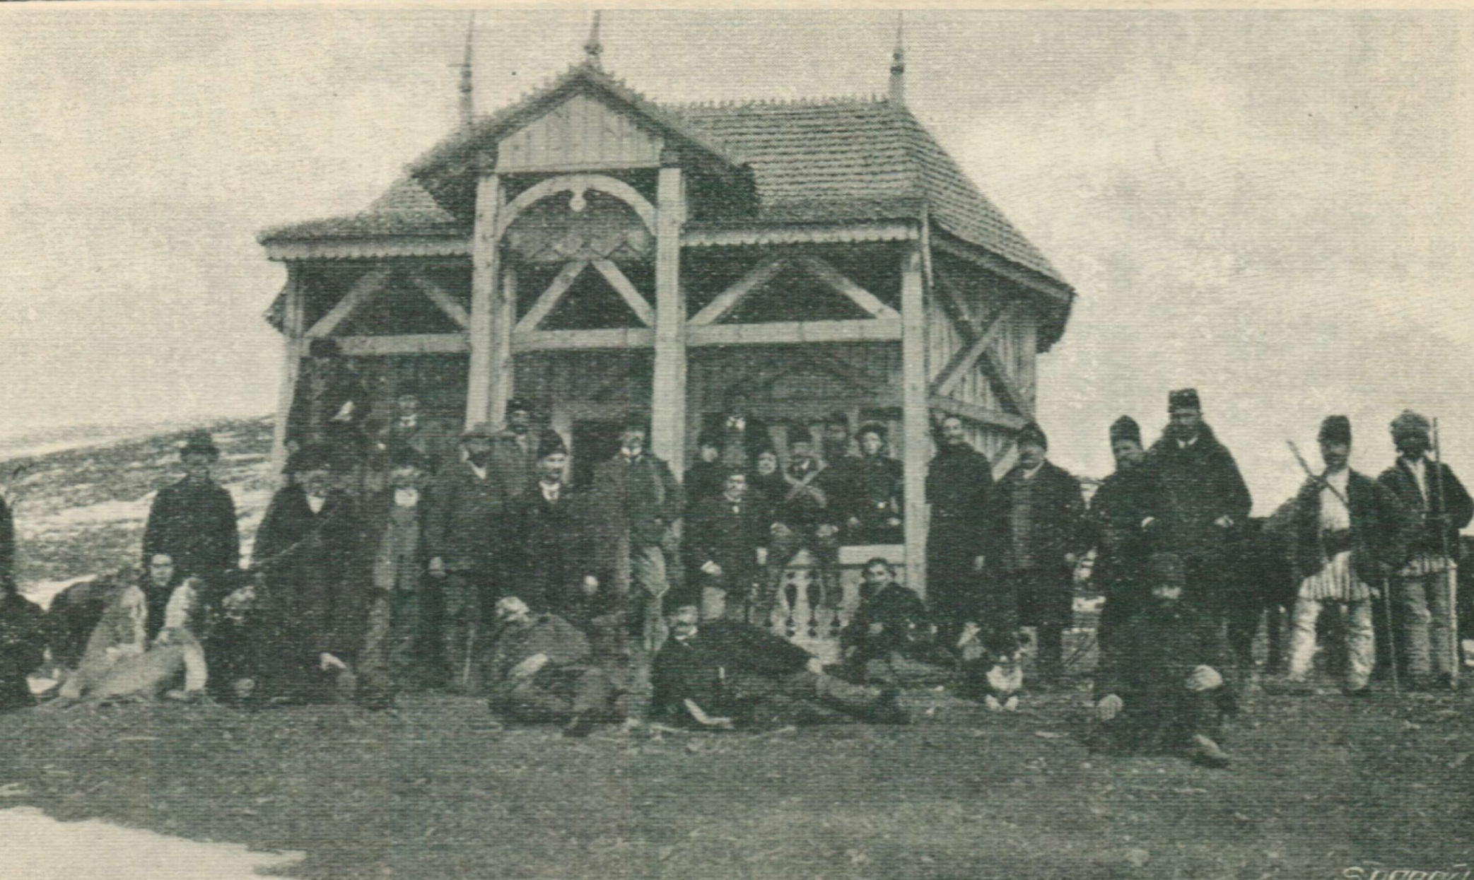
Vă mulțumesc pentru atenție!
Pavilionul Vârful cu Dor

